Slide 1
การบริหารสินเชื่อเพื่อบริโภค (ต่อ)

Slide 2
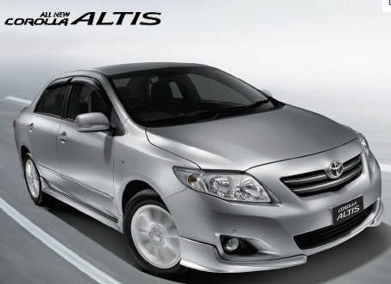
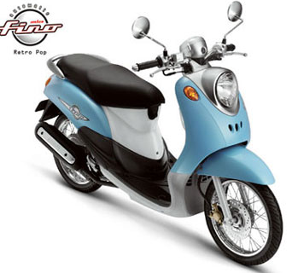
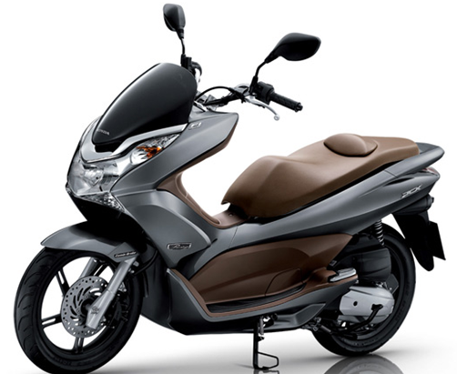
การเลือกซื้อรถ

Slide 3
จุดประสงค์ของการมีรถ
ต้องการลดเวลาในการในทางโดยเฉพาะเวลารีบเร่ง
ต้องการความสะดวกสบายในการเดินทาง
เพื่อความรวดเร็วในการเดินทาง
ต้องการประหยัดและลดค่าใช้จ่ายบางส่วน
เพื่อความปลอดภัยในการเดินทาง
เพื่อให้ได้ประโยชน์ในทางธุรกิจ

Slide 4
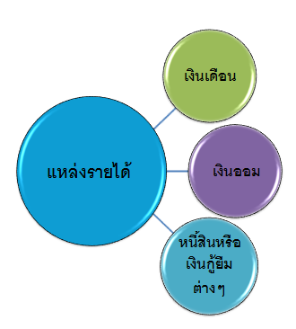
ที่มาของรายได้ที่จะใช้จ่ายเพื่อยานพาหนะ

Slide 5
รายจ่ายของการใช้รถยนต์

Slide 6
ปัจจัยที่ควรคำนึงถึงในการเลือกซื้อรถยนต์
งบประมาณที่มีอยู่
วัตถุประสงค์การใช้งาน
การประหยัด
การบริการหลังการขาย
ความชอบและความพอใจของผู้ซื้อ

Slide 7
1. งบประมาณที่มีอยู่
เงินสดที่ต้องใช้ : เงินสดสำหรับรถทั้งคันหรือ เงินดาว์น รวมทั้งค่า ประกันภัย, ค่าทะเบียนและ ค่าอุปกรณ์ต่างๆ
เงินที่จะต้องผ่อนแต่ละเดือน : กรณีซื้อรถเงินผ่อนซึ่งนอกจากเงินผ่อน แล้ว อย่าลืมค่าน้ำมันเชื้อเพลิง, ค่าบำรุงรักษาต่างๆ, ค่าประกันภัย และค่าทะเบียนปีต่อๆไป

Slide 8
2. วัตถุประสงค์การใช้งาน
ซื้อรถมาใช้ประโยชน์อะไร?
มีการใช้งานปกติอย่างไร?
มีข้อจำกัดในการใช้งานอย่างไร?
ยี่ห้อใดรุ่นใดบ้าง ที่เหมาะกับการใช้งานของเรา?

Slide 9
3. การประหยัด
อัตราการสิ้นเปลืองน้ำมันเชื้อเพลิง
ค่าซ่อมแซมและบำรุงรักษา
ความทนทาน
การดูแลและการบำรุงรักษาด้วยตนเอง
ราคาขายต่อมือสอง

Slide 10
4. การบริการหลังการขาย
มีศูนย์บริการอยู่ทั่วไป
ความพร้อมของอะไหล่
เงื่อนไขการรับประกัน ระยะเวลา และความสะดวกในการทำเคลม
การดูแลเอาใจใส่ของตัวแทนจำหน่าย และพนักงานขายหลังจากซื้อ

Slide 11
5. ความชอบและความพอใจของผู้ซื้อ

Slide 12
รถใหม่ # รถใช้แล้ว

Slide 13
รถใหม่ (New Car)
เนื่องจากรถใหม่มีราคาค่อนข้างแพง จึงควรใช้ความระมัดระวังและพิถีพิถันเป็นพิเศษ จึงควรให้ความสนใจในเรื่องของ
การเลือกรถยนต์
การพิจารณาราคาที่เหมาะสม
การต่อรองกับผู้ขาย

Slide 14
รถใช้แล้ว (Used Car)
เนื่องจากรถยนต์ใหม่ในปัจจุบันมีราคาแพงขึ้นมาก ผู้บริโภคบางรายจึงหันมาพิจารณาซื้อรถยนต์ที่ใช้แล้ว สาเหตุที่ซื้อเพราะคิดว่าราคารถที่ใช้แล้วถูกกว่ารถใหม่ ซึ่งพอที่จะลงทุนซื้อหาได้ การซื้อรถยนต์ที่ใช้แล้วค่าใช้จ่ายในการลงทุนถูกกว่าก็จริง แต่ก็มีข้อเสียบางประการ เช่น มีข้อจำกัดในเรื่องการเลือกสีและแบบ นอกจากนั้นผู้ซื้ออาจเจอปัญหา "Lemon" ถูกย้อมแมวขาย คือสภาพรถเมื่อดูภายนอกแล้วดูใหม่ สีสันสวยงาม เครื่องยนต์ดูสะอาด แต่เมื่อซื้อไปแล้วยังมีปัญหาตามมาอีกคือ เป็นรถที่กินน้ำมันและยังจะต้องจ่ายค่าซ่อมอีกมาก ดังนั้นการพิจารณาซื้อรถยนต์ที่ใช้แล้ว ไม่ใช่เพียงแต่ว่ารถที่สามารถขับไปไหนมาไหนได้เท่านั้น แต่ต้องดูว่าค่าน้ำมันและตลอดจนค่าดูแลรักษา จะถูกกว่าจริงด้วยหรือไม่

Slide 15
การเช่าซื้อ (Hire Purchase)
การเช่าซื้อนั้นจะเกิดขึ้นในกรณีที่ไม่มีเงินเพียงพอที่จะซื้อยานพาหนะใหม่ หรือ ที่ใช้แล้ว ดังนั้นการเช่าซื้อจึงเป็นอีกทางเลือกหนึ่งในการเลือกวิธีในการเป็นเจ้าของยานพาหนะ ซึ่งในปัจจุบันมีราคาค่อนข้างสูง ดังนั้นการที่จะเช่าซื้อยานพาหนะนั้นจึงจำเป็นจะต้องมีการวางแผนทางการเงินอย่างรอบคอบ เพื่อที่ในแต่ละงวดจะมีพอจ่ายให้กับผู้เช่า

Slide 16
สินเชื่อเช่าซื้อ คืออะไร
การให้เช่าซื้อ คือ การที่เจ้าของทรัพย์สินนำทรัพย์สินออกให้เช่า และสัญญาว่าจะขายหรือให้ทรัพย์สินนั้นตกเป็นสิทธิแก่ผู้เช่าซื้อ โดยผู้เช่าซื้อจ่ายเงินดาวน์และชำระค่างวด (ราคาทรัพย์สินที่ยังไม่ได้ชำระเฉลี่ยรายงวด + ดอกเบี้ย) ตามจำนวนและระยะเวลาที่กำหนดในสัญญาเช่าซื้อ
การให้เช่าซื้อถือเป็นการให้สินเชื่อระยะปานกลาง 3 - 5 ปี เพื่อการบริโภคและการลงทุน ซึ่งมีความคล่องตัวกว่าการกู้ยืมจากธนาคารเช่นกัน ทรัพย์สินที่ให้เช่าซื้อร้อยละ 90 เป็นรถยนต์ นอกนั้นเป็นเครื่องจักร คอมพิวเตอร์ เครื่องใช้ไฟฟ้า และของใช้ในครัวเรือน เป็นต้น

Slide 17
ตัวอย่างวิธีการคำนวณค่าเช่าซื้อ

Slide 18
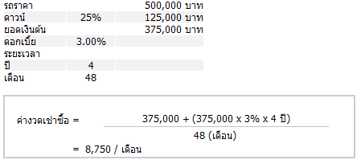

Slide 19
Q & A

